Slide 1
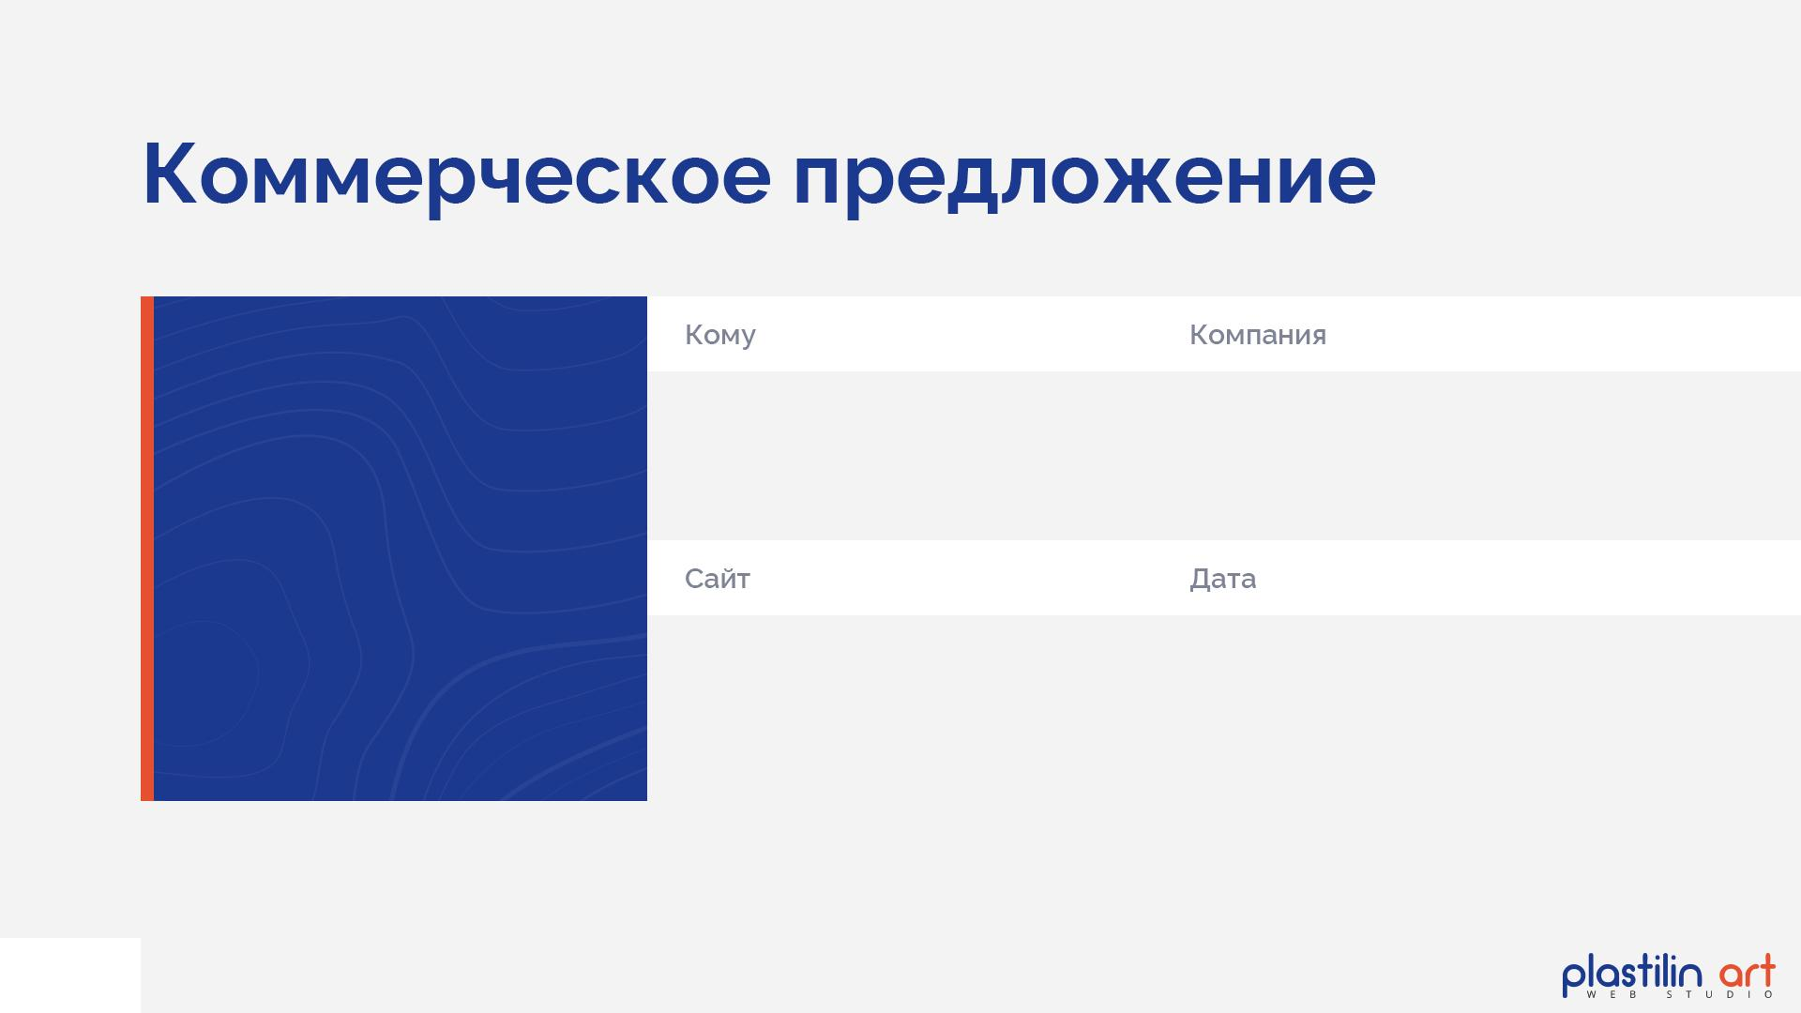
по дополнительным работам по SEO
Водотехника
vodotehnika.ru
11.05.2023
Срок действия коммерческого предложения: до 01.03.2022
1

Slide 2
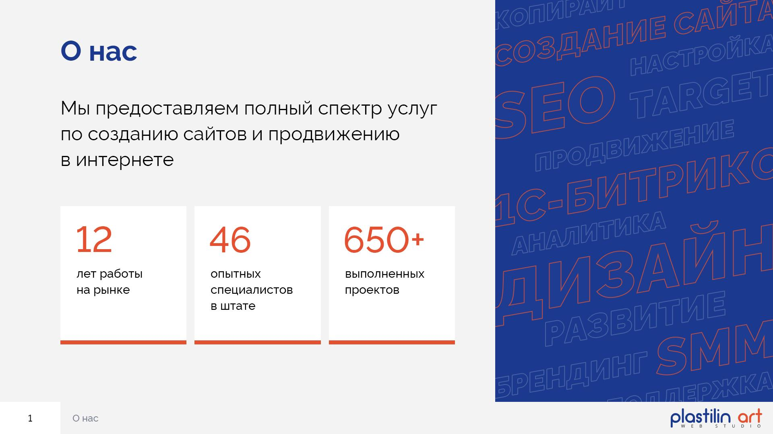

Slide 3
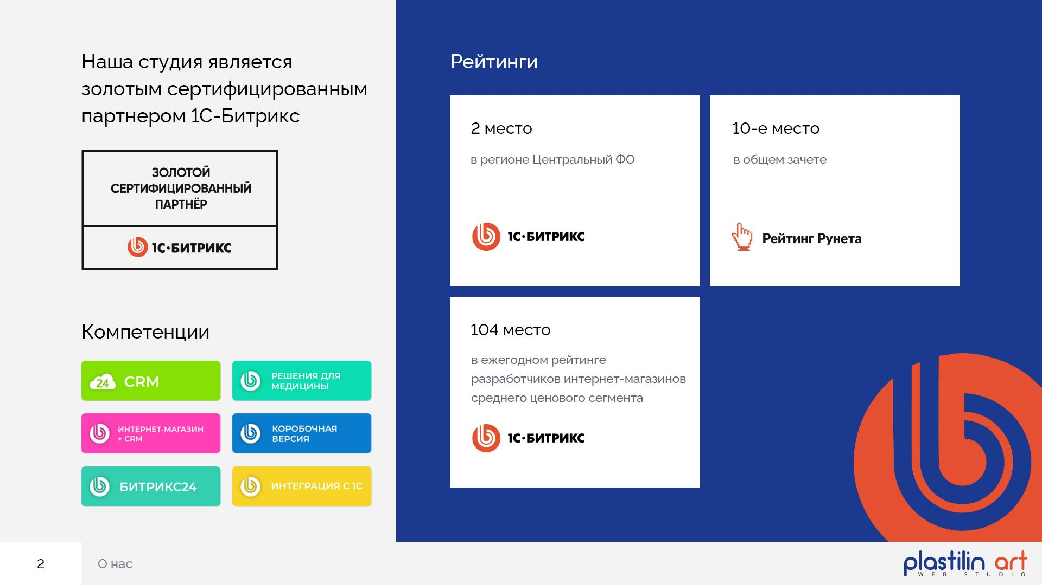

Slide 4
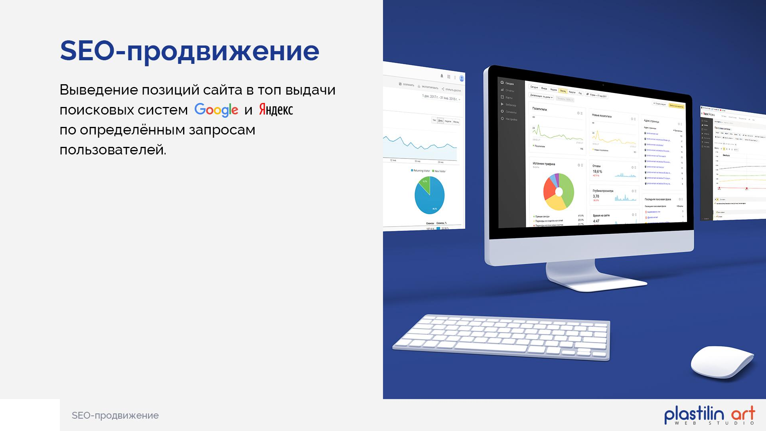
4

Slide 5

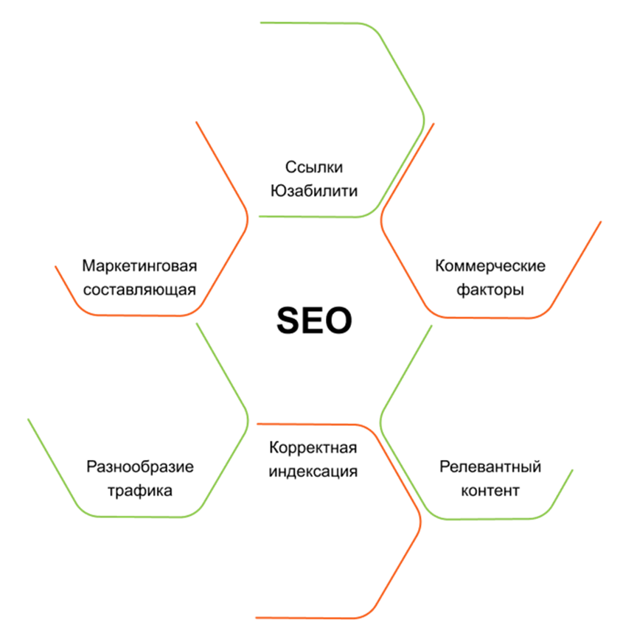
SEO 2022
До 2012 года
С 2012 года
С 2016 года
С 2021 года
SEO - это добавление в контент сайта ключевых запросов и закупка ссылок.
Поисковые системы начали активно бороться против сайтов с накрученными ссылками понижая их в ранге.
Начинается эра продвижения сайтов через их всестороннее развитие. В ТОП проходят сайты с полезным контентом для пользователей, удобным юзабилити, качественным и понятным дизайном. На продвижение оказывают влияние поведенческие и коммерческие факторы, социальные сигналы, качественные (живые) ссылки, техническая оптимизация, адаптивность под мобильные устройства.
К усилению влияния поведенческих факторов ранжирования добавляется влияние экспертного, достоверного и авторитетного контента, а также рейтинг компании в интернете на других источниках. Только комплексное продвижение может гарантировать высокие позиции в выдаче.
5
SEO-продвижение

Slide 6
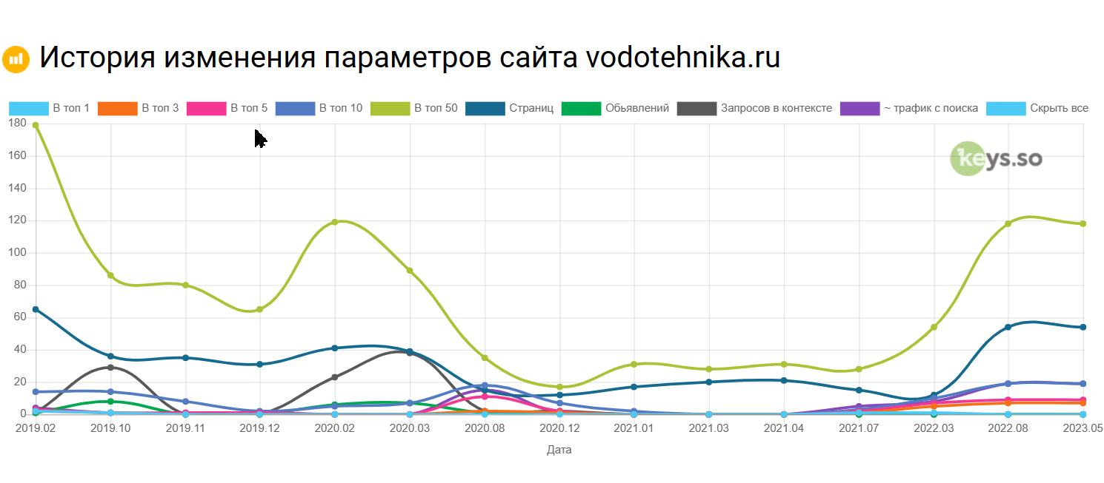
Данные сайта
Возраст сайта. Дата регистрации домена: 2010.10.13
Возраст домена: 13 лет,
ИКС (Индекс Качества Сайта) = 80.
Индекс сайта:
Yandex Индексация - 5 436
Google Индексация - 2 240
На графике приведено кол-во страниц в поисковой выдаче и ее динамика за последние 2 года:
6
SEO-продвижение

Slide 7
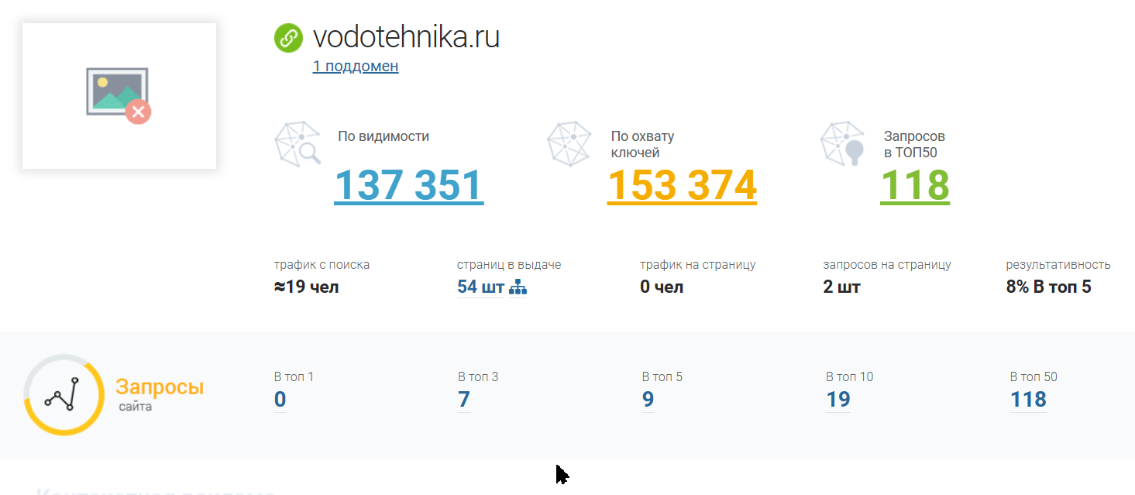
Данные сайта
Основные показатели видимости сайта в поисковой системе Яндекс Пермь на основе данных KeySo/
7
SEO-продвижение

Slide 8
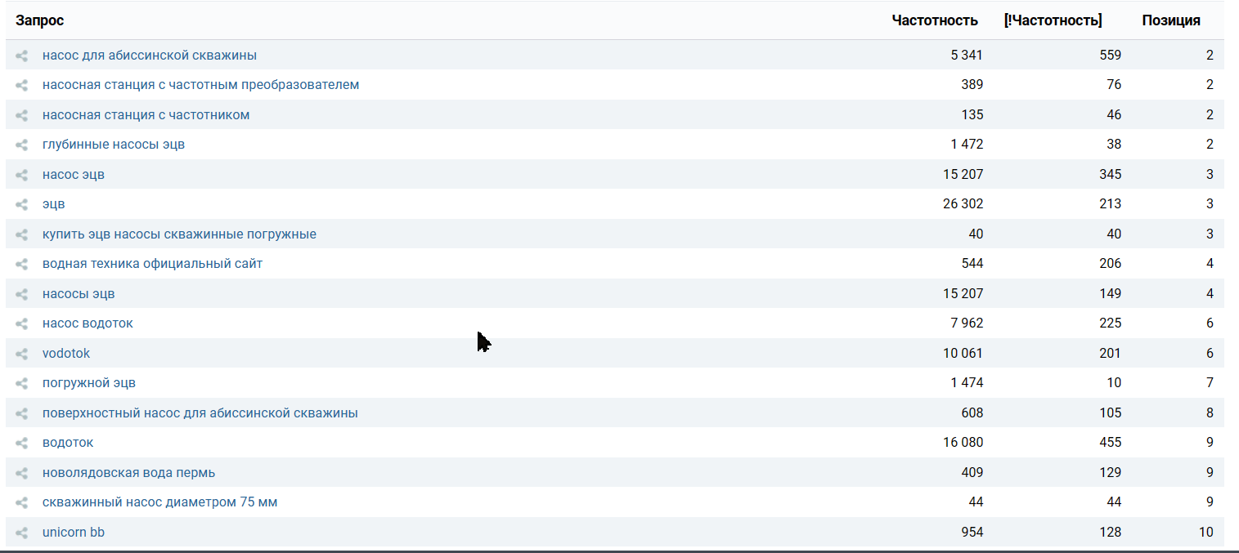
Данные сайта
Ключевые слова по которым люди могут видеть сайт в Яндекс по Перьми. Вот ссылка на все ключи - https://drive.google.com/file/d/1J_g-P2AScZnsE-yDImn5bGzSfvsSqDsJ/view?usp=share_link
8
SEO-продвижение

Slide 9
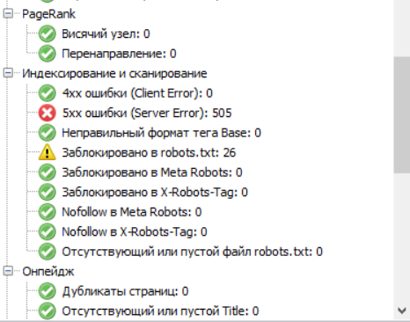
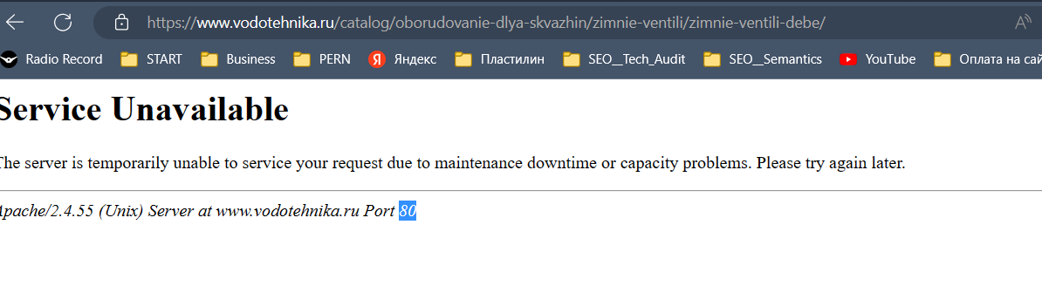
Недостатки сайта (технические)
(ссылка на технический аудит - https://docs.google.com/spreadsheets/d/1ud80xHNVXNry2h6ZpA0NhKSfLIHumfi4/edit?usp=sharing&ouid=113632679263383857433&rtpof=true&sd=tru)
Основные ошибки:
Зеркала с WWW и без WWW не склеены
Присутствуют множественные технические дубли главной страницы
Не оптимизирован файл robots.txt
Множественные серверные ошибки код 500
Не настроены страницы пагинации
9
SEO-продвижение

Slide 10
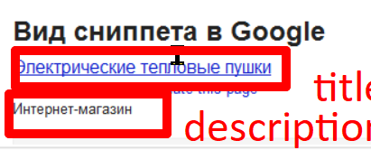
Недостатки сайта (семантические)
Проведение аудита в полноем объеме не имеет смысла по причине большого
кол-ва критических ошибок в том числе ошибок сервера.
Не оптимизированные теги title
Дублирующие, не оптимизированные теги Description
Дублирующие, не оптимизированные тексты на страницах товаров и на страницах разделов
Теги Title и H1 совпадают на некоторых страницах
10
SEO-продвижение

Slide 11
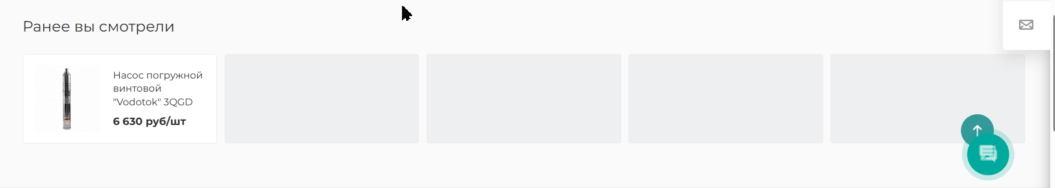
Недостатки сайта (поведенческие)
Сложности с загрузкой страниц – при открытии страниц товаров из каталога отклик происходит через 5-10 сек, что приводит к отказам использования сайта в целом.
Сложности в загрузки контента – некоторые картинки вовсе не загружаются
11
SEO-продвижение

Slide 12
Основные направления продвижения
Регионы продвижения: Пермь и Пермская обасть
Предполагается вести комплексное продвижение сайта по направлениям:
Интернет-магазин насосов и сопутствующей техники
Сопупствующие услуги
12
SEO-продвижение

Slide 13
Задачи продвижения
1. Достижение ТОП-3 запросов в поисковых системах Яндекс и Google.
2. Рост позиций + рост трафика (посещений) с поисковых систем.
3. Рост трафика = увеличение конверсий (звонков, заявок и заказов услуг с сайта).
13
SEO-продвижение

Slide 14
Классическая оптимизация
Для успешного продвижения сайта требуется провести ряд основных комплексных работ по SEO, а именно:
Классическая внутренняя оптимизация сайта (работа с заголовками, мета-тегами, текстовая оптимизация, перелинковка).
Внешняя оптимизация сайта: регистрация в каталогах, работа с отзовиками, открытыми источниками, ручные ссылки, статейное продвижение, работа с сервисами Яндекса.
Доработка структуры сайта на основе семантического ядра.
Разработка ссылочной стратегии сайта.
Работа с текстовым и графическим контентом, систематизация информации.
Создание новых страниц для услуг компании.
Работа над улучшением отображения сайта на мобильных устройствах.
Комплексная аналитика сайта, настройка целей, отслеживание действий пользователей (Яндекс.Метрика, Google Analytics).
Работа с юзабилити и функционалом сайта, программные доработки.
Приведение сайта «в порядок», исправление указанных выше недостатков по сайту.
Работа с коммерческими факторами.
Улучшение поведенческих факторов сайта.
Работа по улучшению конверсии сайта (обращения на сайт, звонки, заказы).
14
SEO-продвижение

Slide 15
Работа с конверсией
Работа с конверсией предусматривает периодический юзабилити-анализ. В этот анализ входит:
Отслеживание проблемных страниц сайта.
Анализ навигации пользователей по сайту.
Анализ «полезности» для пользователей контента и функционала.
Работа с функционалом сайта.
Отслеживание заполняемости форм и конверсий.
Подготовка рекомендаций по устранению проблем.
После внесения изменений проводится повторный анализ с целью определить динамику показателей.
15
SEO-продвижение

Slide 16
Инструменты
Для решения задач:
Webmaster.Yandex
Google Search Console
Внутренняя система простановки региональных ссылок (задействованы только свои проверенные источники)
Система проверки контента на уникальность.
Скрипты проверки региональности сайта, проверки на битые внутренние ссылки и проч.
Для анализа результатов:
Google Universal Analytics (настройка подробной аналитики для полного отслеживания поведения пользователей)
Yandex Метрика (настраиваются оба счётчика для корреляции и отслеживания точных данных)
Seranking — система сбора позиций и анализ конкурентов
16
SEO-продвижение

Slide 17
Отчетность
Ежемесячно составляется подробный отчет о работе и результатах за месяц.
Отчет содержит:
1) Динамику трафика в сравнении с предыдущим месяцем.
2) Динамику позиций за месяц.
3) Список работ по оптимизации.
4) Стратегию на ближайшее время, план работ на следующий месяц.
5) Общие рекомендации и вопросы к клиенту (при необходимости).
Данные сопровождаются комментариями по изменениям (например, указываются причины падения трафика).
17
SEO-продвижение

Slide 18
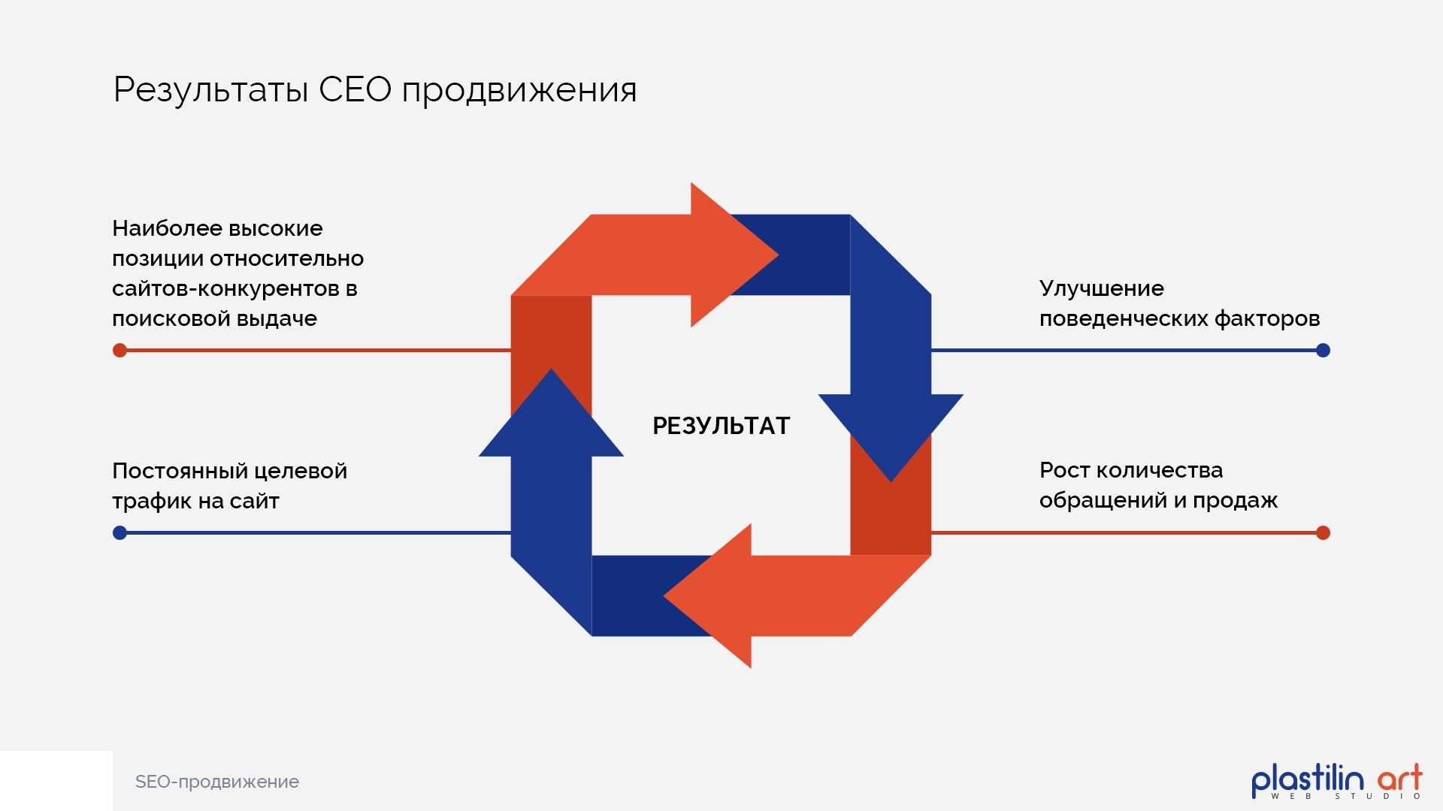
18

Slide 19
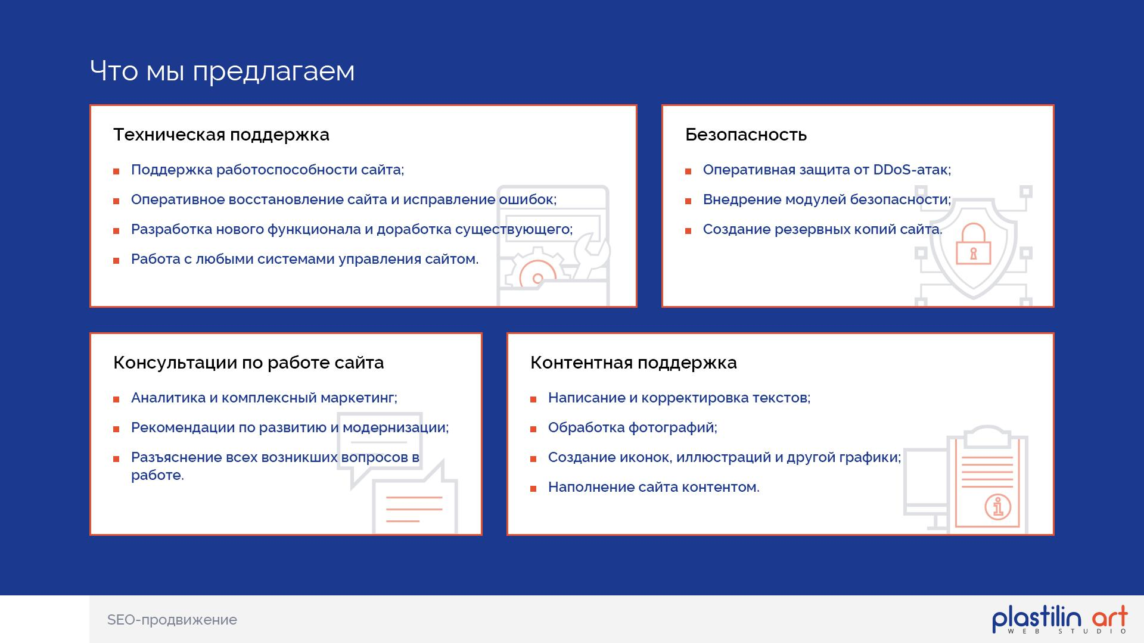
19

Slide 20
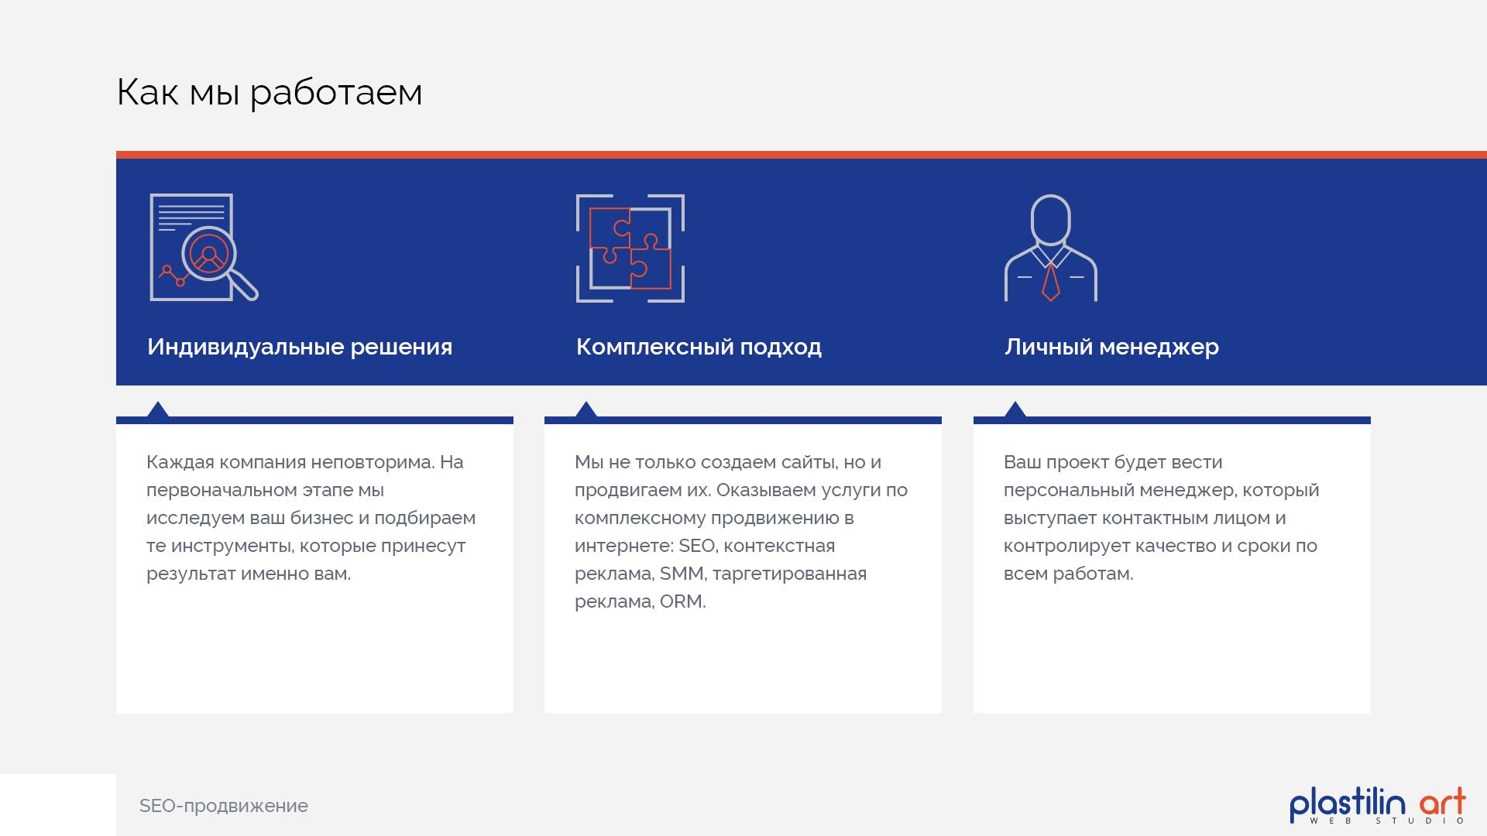
20

Slide 21
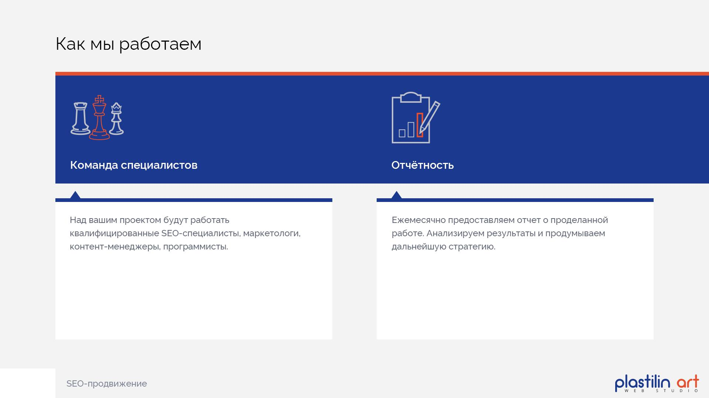
21

Slide 22
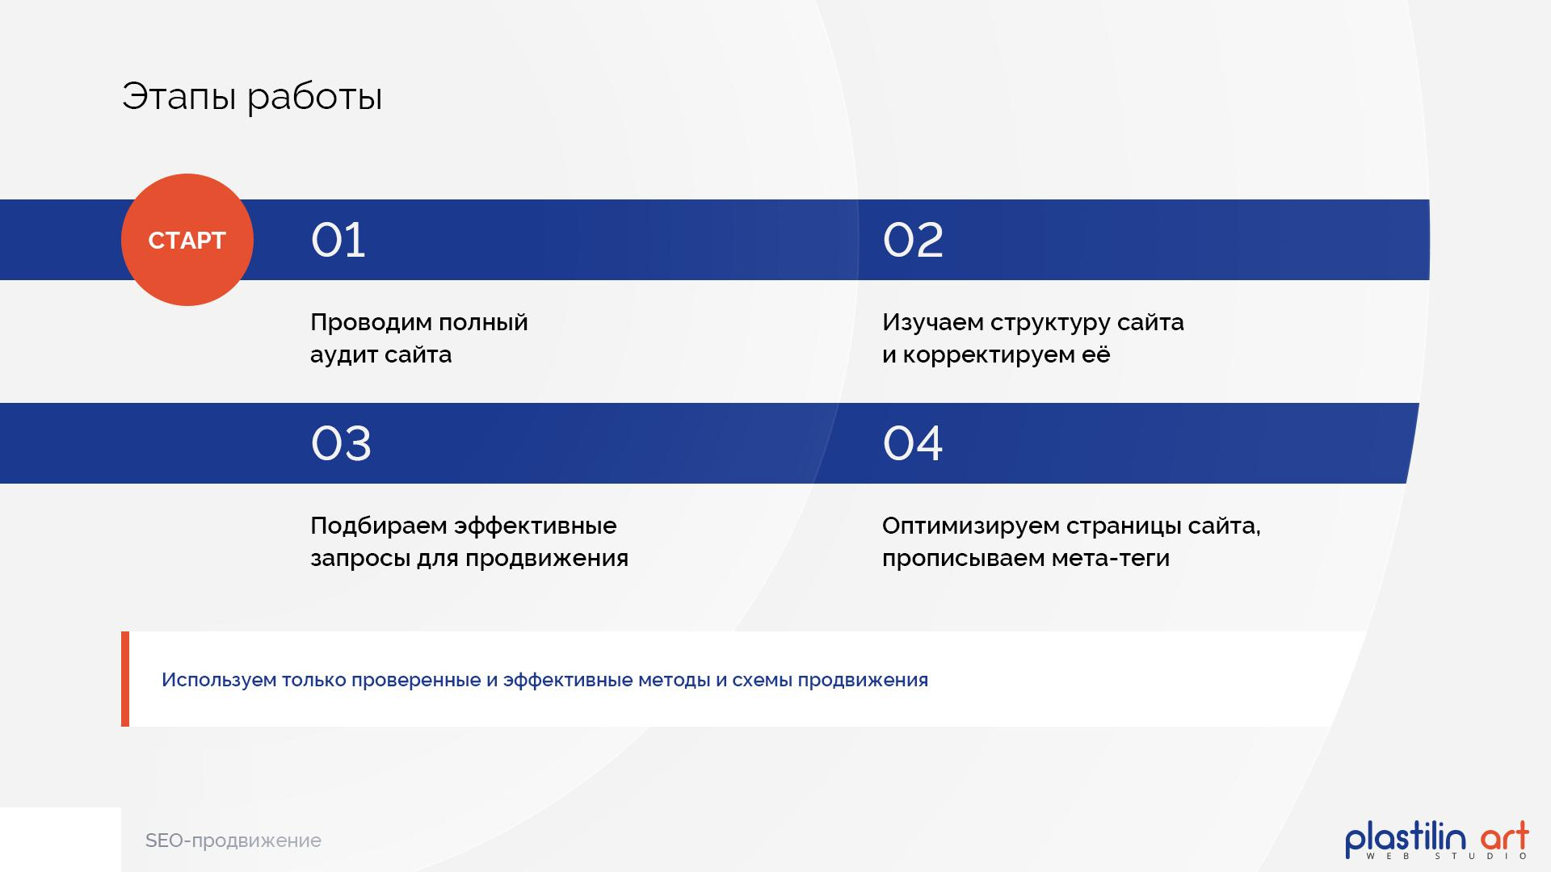
22

Slide 23
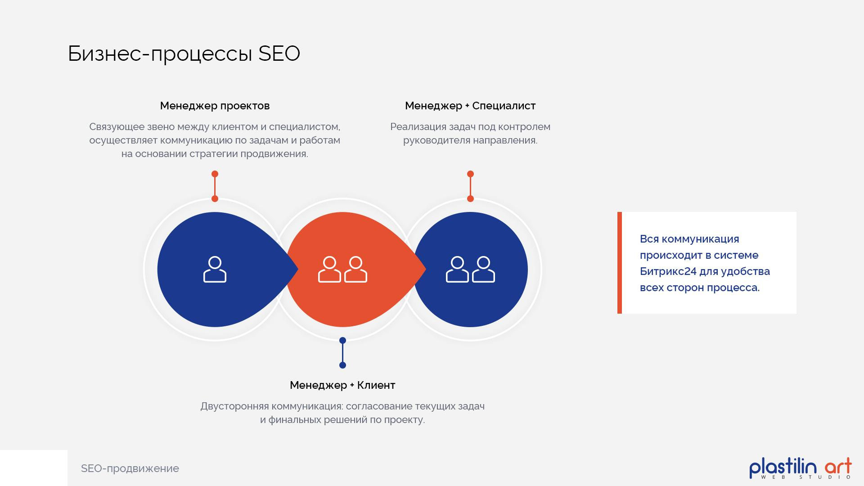
23

Slide 24
Бюджет
Услуга | Описание | Количество часов | Стоимость
Мониторинг и анализ поисковой выдачи | Ежедневный мониторинг позиций. Оперативное реагирование на негативные изменения позиций в выдаче. Анализ поисковой выдачи. Мониторинг глобальных изменений алгоритма работы поисковых машин. Добавление новых задач в стратегию исходя из текущей ситуации. | 2 | 3 000 ₽
Внутренняя оптимизация | Разработка стратегии продвижения. Составление ТЗ на тексты. Оптимизация служебных мета-тегов страниц. Размещение качественных, информативных текстов с необходимой оптимизацией. Работа с графическим контентом, оптимизация изображений. | 4 | 6 000 ₽
Анализ коммерческих показателей | Мониторинг, составление рекомендаций по направлениям. | 2 | 3 000 ₽
Анализ и оптимизация поведенческих показателей | Отслеживание проблемных страниц сайта. Анализ навигации по сайту. Анализ «полезности» для пользователей контента и функционала. Тестирование функционала сайта не только декстоп, но и мобильной версии сайта. Отслеживание заполняемости форм и конверсий. Подготовка рекомендаций по устранению проблем. | 3 | 4 500 ₽
Комплексная аналитика сайта | Установка и настройка счётчиков аналитики (Яндекс.Метрика, Google Universal Analytics). Отчёты, выводы и рекомендации по улучшению показателей. | 1 | 1 500 ₽
Техническая поддержка | Программные доработки сайта, устранение недочетов и технических ошибок на сайте | 5 | 7 500 ₽
Итого |  | 16 | 24 000 ₽
24
SEO-продвижение

Slide 25
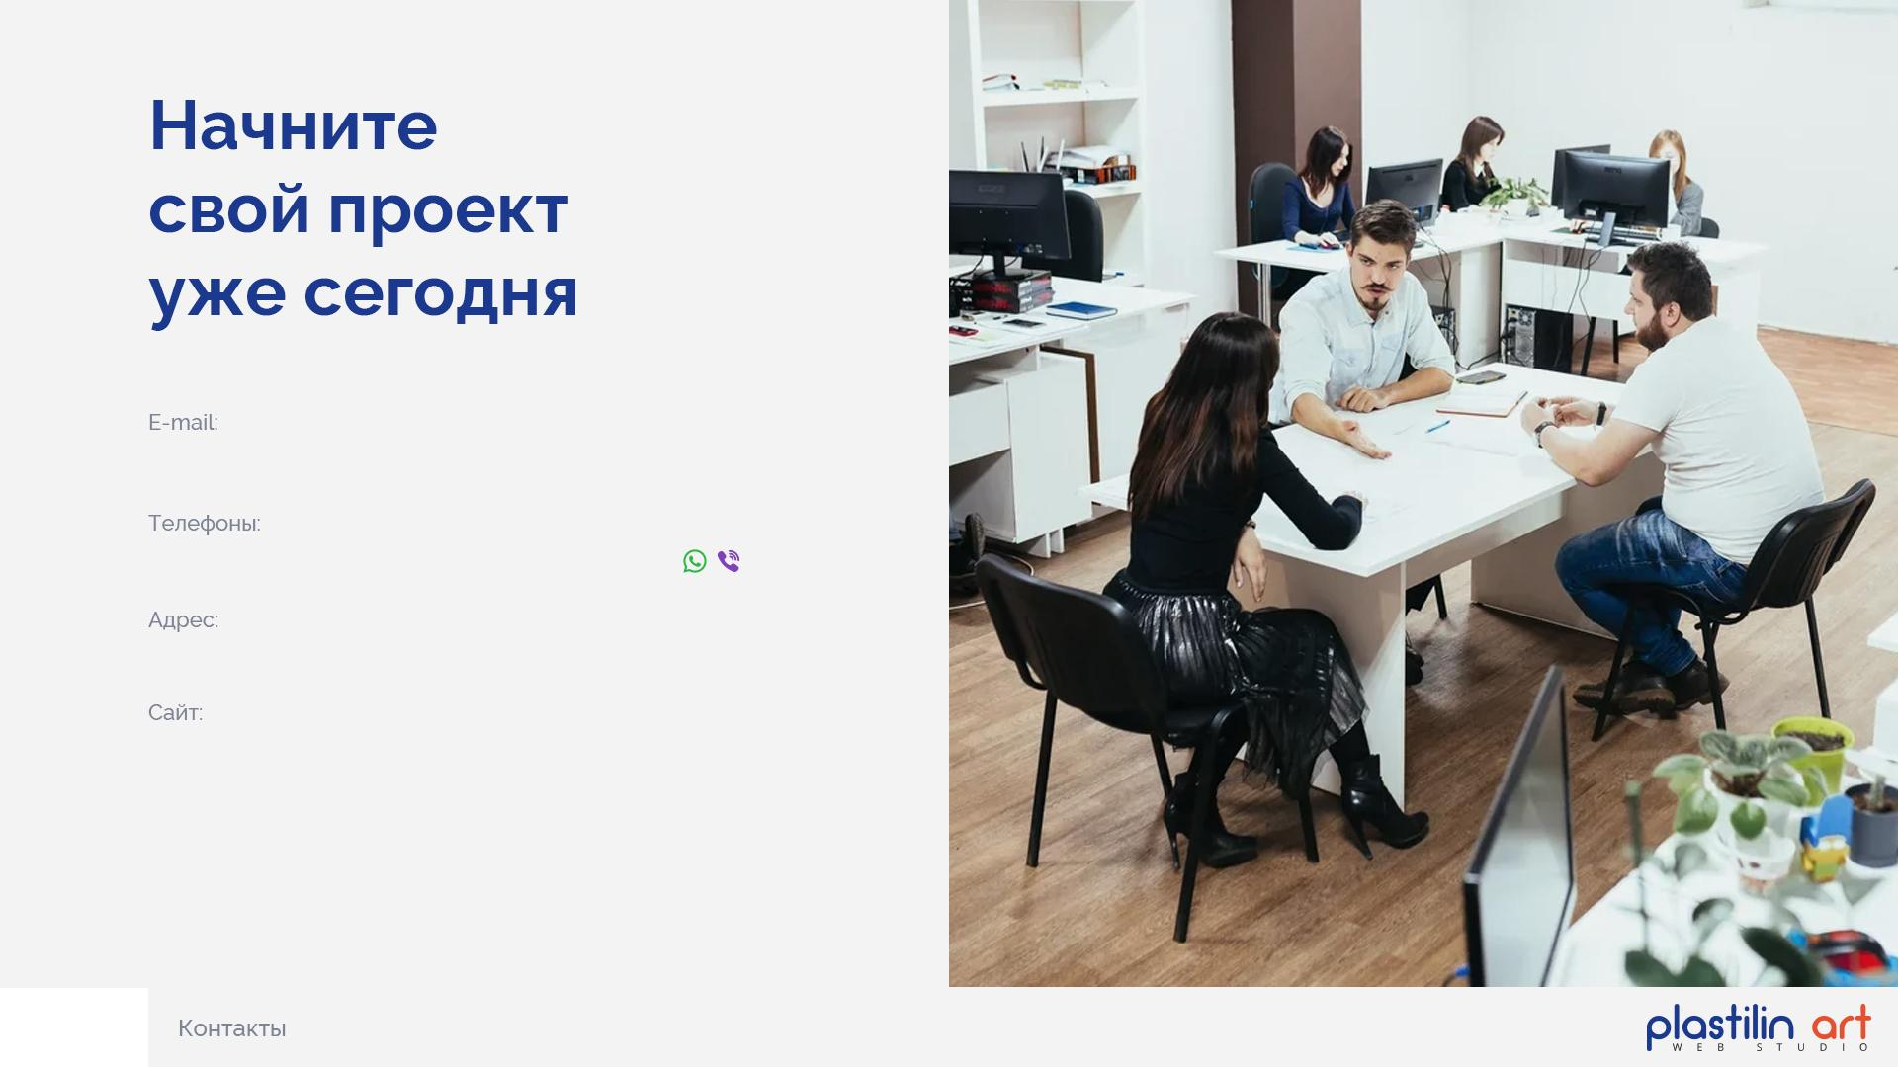
info@plastilin-art.ru
+7 (4712) 74 56 46, +7 (930) 763 56 46
г. Курск, ул. Дзержинского 60, 3 этаж
plastilin-art.ru
25

